Slide 1
Promoting inquiry in mathematics and science education across Europe
ECENT 16-5-2012

Slide 2
IBL?
In vier groepjes 4 minuten
Hoeveel tandartsen zijn er in Nederland?
Hoe ben je op je antwoord gekomen?
In hoeverre was aanpak vertrouwd?

Slide 3
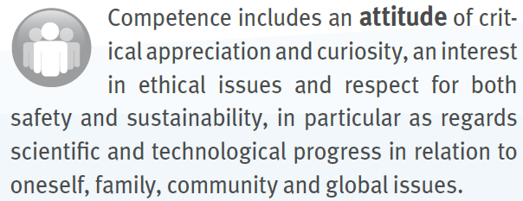
Onderzoekend leren
In Europa aandacht voor Inquiry based learning vanwege:
PISA
European Reference Framework KEY COMPETENCES FOR LIFELONG LEARNING, 2006 (literacy, learning to learn, creativity, …)

Slide 4
Aanleiding
Rocard-Report (2007)
Onderscheid tussen (1) teacher-centered, transmission approach en (2) inductive, student-centered, collaborative approach, referred to as inquiry-based education
Problemen:
De dagelijkse lespraktijk (teacher centered) verandert nauwelijks en is vooral gericht op basiskennis en -vaardigheden
Het aantal beta-studenten daalt
Gevolg: EU programma in Science in Society (fp7)

Slide 5
PRIMAS
PRomoting Inquiry in Mathematics and Science education
Doel: Een wijdverbreid gebruik van IBL in de dagelijks lespraktijk bij wiskunde en science in primair en secundair onderwijs
Life time: 01/2010 – 12/2013

Slide 6
28 key players from 14 institutions

Slide 7
Onderzoekend leren
Perspectieven:
Doelen van het onderwijs (curriculum)
Rol van docent en leerlingen (klascultuur; attitude)
Leeromgeving (lesmateriaal; …)

Slide 8
Primas
www.primas-project.eu
Zeven modules voor (na)scholing van docenten:
Student-led Inquiry Tackling Unstructured Problems Learning Concepts Through IBL Asking Questions that Promote Reasoning Students Working Collaboratively Building on what students already know Self and peer assesment | Leerling-gestuurd onderzoek Ongestructureerde problemen Begrippen leren Vragen stellen die nadenken bevorderen Samenwerking tussen leerlingen Verder gaan met wat leerlingen al weten Eigen en onderlinge beoordeling

Slide 9
Iedere module
Handleiding met concrete opdrachten voor bijeenkomsten en een huiswerkopdracht (geef een les waarin ...)
Handouts voor (student-)docenten
Video, software, lesbrieven, …
http://www.primas-project.eu/artikel/en/1381/PD+Module+1%3A++Applet/view.do?lang=en

Slide 10
Primas, FI en uitvoering
Nascholing
4 modules op Lek&Linge gedaan
Komend jaar diverse scholen in het land…
Grote rekendag (en voorbereidingsbijeenkomst?)
Alympiade, B-dag, … ?
W&T academie en vindplaatsen?
Bèta excellent?
Bètasteunpunten?
Scholing
Leraaropleidingen (HU en FI)

Slide 11
benzinekosten
Hoe kun je leerlingen laten onderzoeken?
VB: benzinekosten
Blzd 7 handout 4: check de 2 methoden en bediscussieer welke je het beste vindt.
Observeer (deel van) de les hierover
http://www.primas-project.eu/artikel/nl/1362/PD+Module+4%3A+Asking+questions+that+promote+reasoning/view.do?lang=nl
Hoe is geprobeerd de leerlingen te laten denken?

Slide 12
Vragen stellen
Plan vragen stellen die redeneren en denken stimuleren
Stel vragen zo dat iedereen betrokken wordt
Geef leerlingen tijd om na te denken
Vermijd geven van een waardeoordeel
Ga in op reacties van leerlingen (vraag door)

Slide 13
2. Tackling Unstructured Problems

Slide 14
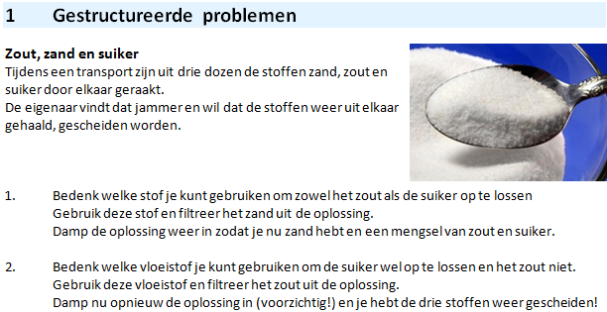
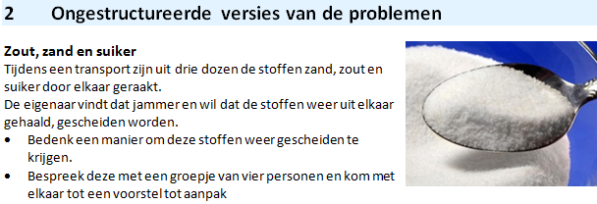
2. Tackling unstructured problems 2

Slide 15
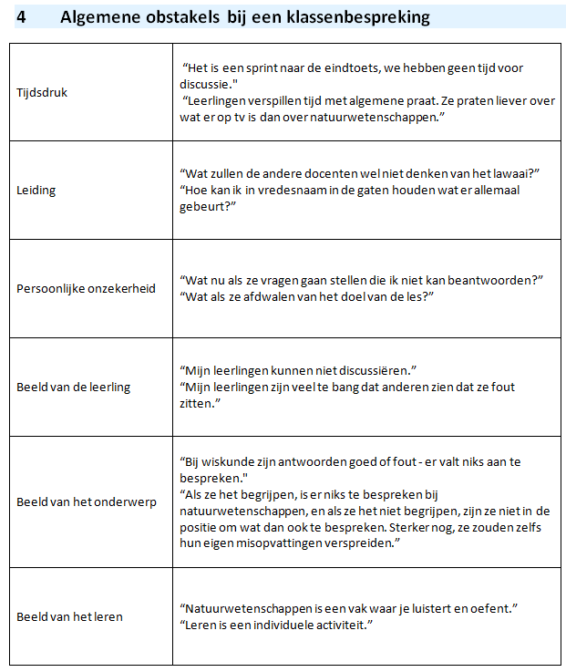
5. Students Working Collaboratively

Slide 16
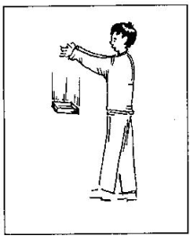
Primas, FI en materialen
Praktisch onderzoek: Vallen, modellen en slim zijn (JCU)
Hand-out 5 en 6: Het plannen van goede vragen
Bekijk de lesplanning
Hoe bevordert deze een onderzoekende houding?
Pas de lesplanning aan (bovenbouw basisonderwijs, onderbouw vo, bovenbouw h/v)
Waar zou je welke vragen kunnen stellen om het denken bij de leerlingen (nog) sterker te bevorderen?

Slide 17
Taak voor FI
Aanpassen aan situatie in Nederland
Meer science voorbeelden
Uitvoeren [ met gebruik van bestaande netwerken, projecten, eigen wensen, …]

Slide 18
Primas, FI en materialen
Appelles
JCU opdracht
Problem posing
Alympiade, B-dag
Grote Rekendag
…
Ideeën ?
www.primas-project.eu

